Slide 1
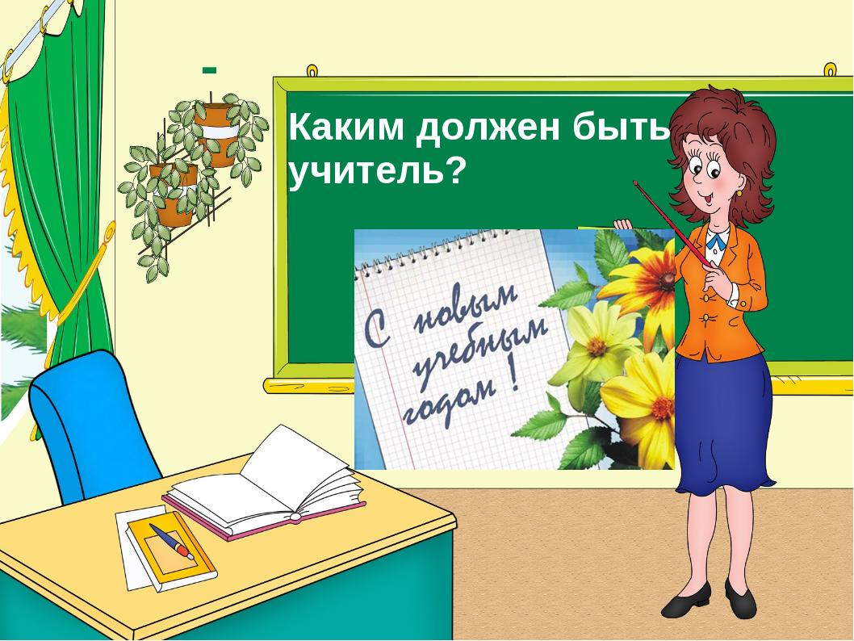

Slide 2

СОВРЕМЕННЫЙ УЧИТЕЛЬ
КАКОЙ ОН?
«Если учитель имеет любовь к делу, то он будет хорошим учителем. Если учитель имеет только любовь к ученику, как отец и мать, то он будет лучше того учителя, который прочёл все книги, но не имеет любви ни к делу, ни к ученикам. Если учитель соединяет в себе любовь к делу и к ученикам, то он – совершенный учитель»
Л.Н.ТОЛСТОЙ

Slide 3
Современный ученик – это восьмое чудо света, оснащенное мобильником, ноутбуком и получающее драйв от прослушивания рэпа, при этом ставящее опыты над своим дневником.
Идеальный ученик – это девятое чудо света. В настоящее время ведётся всемирный розыск такого ученика под девизом «Вымирающий вид».

Slide 4
Современный учитель – это человек, который умудряется исправлять все опыты над дневником восьмого чуда света и в то же время успевает организовать всемирный розыск девятого чуда света.

Slide 5
Современный учитель.… Каким он должен быть?
Вопрос интересный…
Он должен быть родным! Потому что он учитель!
Учитель как никто другой обращается к душе человеческой впрямую. Он не имеет право сделать ошибку в воспитании ребёнка. Он учит и воспитывает своими знаниями и любовью, своим отношением к миру. Меняется жизнь, а учитель не должен отставать от ритма жизни. Он должен быть требовательным, но справедливым и всегда давать право ученику на успех и ошибку. Он должен быть настоящим профессионалом своего дела. Но что главное в работе учителя?
Важно быть хорошим человеком, выявлять самые лучшие качества, заложенные в душе ребенка, поощрять детей, чтобы они получали радость от приобретенных знаний. Но главное – показать ребенку мир, какой он есть на самом деле.

Slide 6
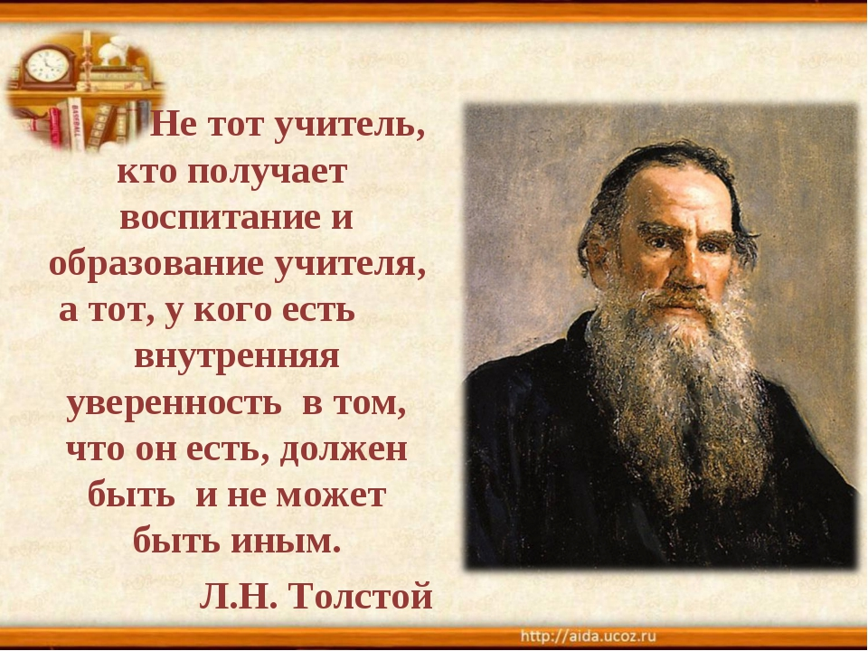

Slide 7
По мнению самого учителя.
Я должен быть:
У - УСПЕШНЫМ
Ч - ЧЕЛОВЕЧНЫМ
И - ИНТЕРЕСНЫМ
Т - ТАЛАНТЛИВЫМ
Е - ЕСТЕСТВЕННЫМ
Л – ЛЮБИМЫМ (ДЕТЬМИ)
Ь – МЯГКИМ И ТРЕБОВАТЕЛЬНЫМ

Slide 8
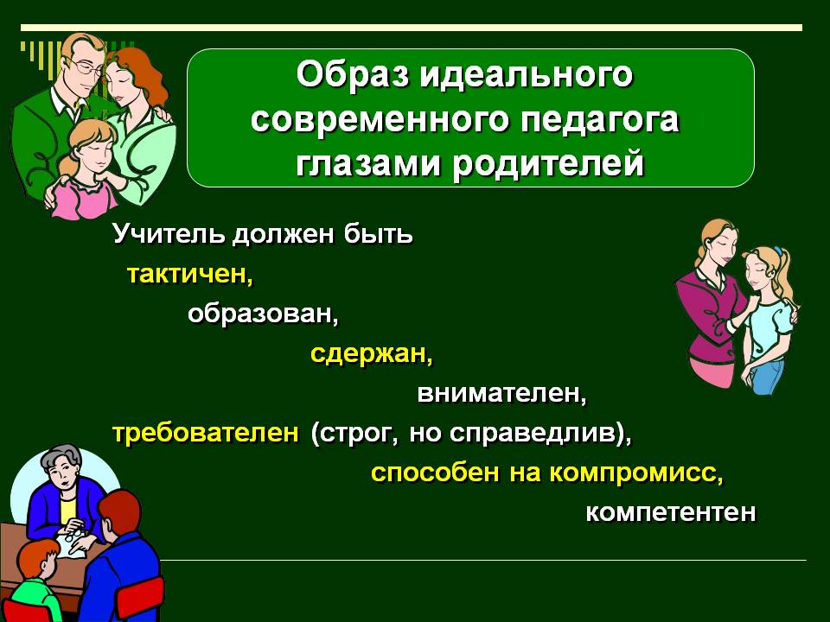
По мнению родителей.

Slide 9
Учитель глазами учеников

Slide 10
В моём понимании идеальный учитель должен быть ...
-понимающим (75%);
-уважающим своих учеников (53%);
-внимательным, готовым оказать помощь(35%);
-справедливым в требованиях (80%)
-интеллигентным, образованным» (45%);
-умеющим доступно излагать материал (49%);
-быть сдержанным, тактичным; не лезть в личную жизнь детей; умеющим найти с учениками общий язык (19%);
-быть авторитетом,примером (10%);
-красивым, добрым (23%);
-обладать чувством юмора (40%);
-идеальных учителей нет (10%)

Slide 11
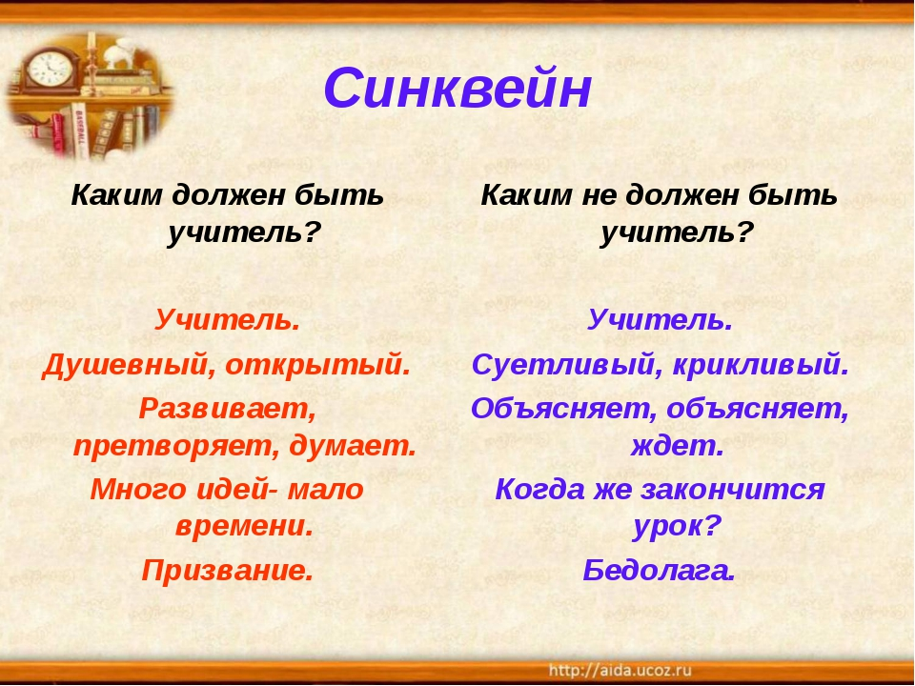
По мнению детей.

Slide 12
Самый сильный гнев учеников в поведении учителя вызывает...
несправедливое оценивание учеников (80%)
грубость учителей (38%),
плохое настроение, срываемое на школьниках (10%),
«выделение любимчиков» (15%),
когда задерживают на перемене (23%),
много задают на дом (37%);
лезут в личную жизнь (30%);
«навешивают» ярлыки на тех, кого не любят и делают «козлом отпущения», а любимчикам и подлизам всё сходит с рук» (20%);
не верят, когда говоришь правду (15%),
когда учитель во время разговора заставляет смотреть в глаза (7%).

Slide 13
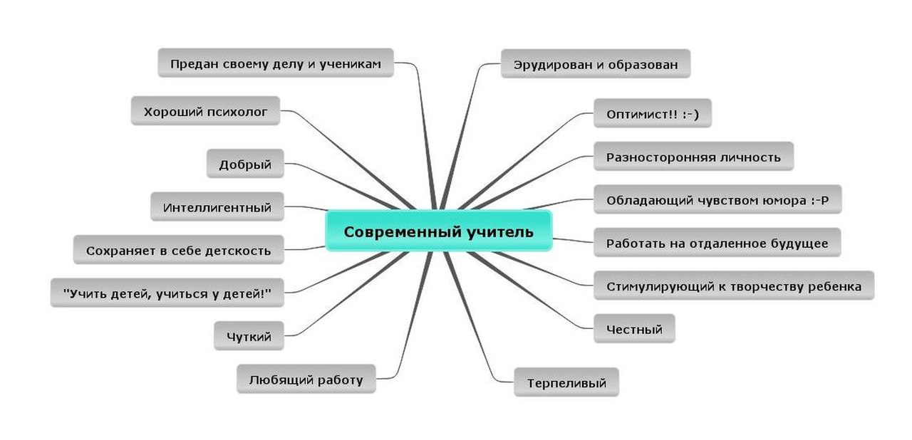
По мнению общества.

Slide 14
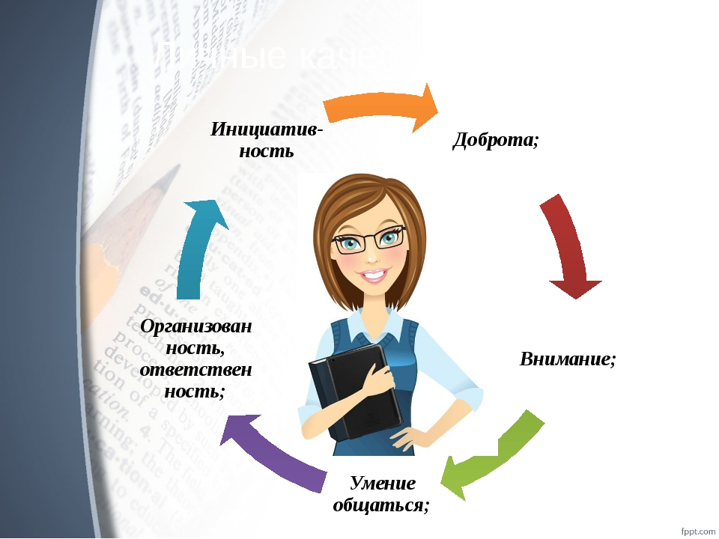
Портрет современного учителя по результатам опроса
Должен любить детей
Увлекающий
Интересным
Добрый
Компетентный

Slide 15
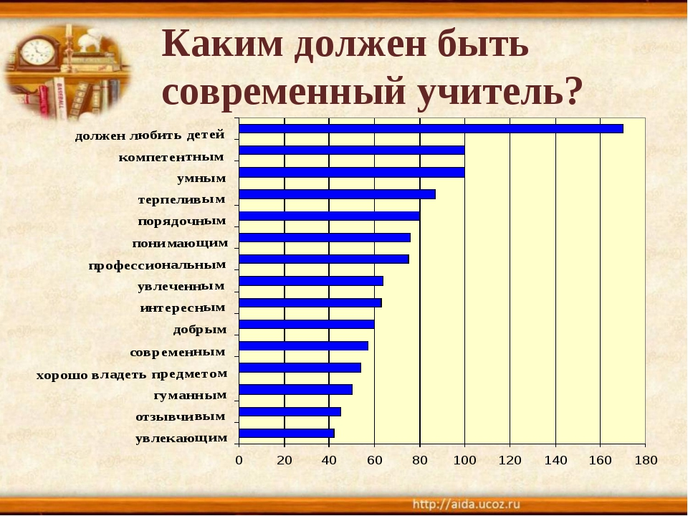

Slide 16
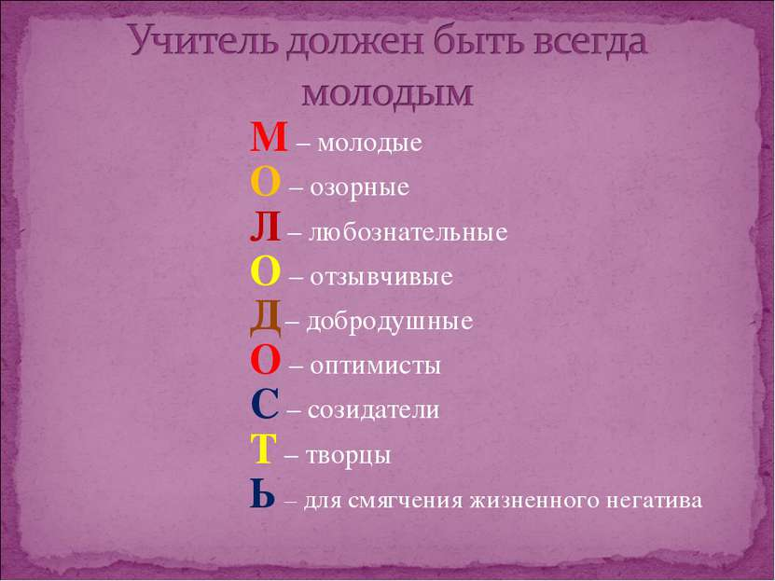
А Я ХОЧУ ,ко всему выше сказанному, ещё и …
БЫТЬ
ВСЕГДА здоровым и молодым .
И чтобы моё государство оценивало мой труд по достоинству.

Slide 17
Учитель никогда не должен...
«поднимать руку на учеников»;
«оскорблять их, особенно при всем классе»;
«орать так, что стекла в классе звенят»;
«доводить ребенка до слез»;
«опаздывать на урок»;
«забывать давать на дом задание»;
«задерживать класс на перемену»;
«угрожать, показывать плохое настроение»;
«быть двуличным, называя при директоре учеников «детки мои», а без него «вот уроды, навязались на мою голову»;
«ставить в журнале двойку по предмету из-за поведения или за пропуски»;
«не оскорблять родителей учеников:

Slide 18
Исходя из современных требований образования, можно определить основные
пути развития
профессиональной
компетентности педагога
Работа в творческих группах;
Инновационная деятельность, освоение новых педагогических технологий;
Активное участие в педагогических конкурсах профессионального мастерства;
Распространение и обобщение собственного педагогического опыта;
Научно-исследовательская деятельность.

Slide 19
Основные пути развития
профессиональной компетентности педагога
В настоящее время педагогу необходимо быть не только в тренде гаджетов, нужных для образовательного процесса, но и уметь работать с разными категориями детей:
– с одаренными учащимися;
– в условиях реализации программ инклюзивного образования;
– преподавание русского языка учащимся, для которых он не является родным;
– с учащимися, имеющими проблемы в развитии;
– с девиантными, зависимыми, социально запущенными и социально уязвимыми учащимися, имеющими серьезные отклонения в поведении.

Slide 20
Далеко не всем педагогам свойствен подобный стиль взаимоотношений с учащимися и, соответственно, не все учащиеся негативно настроены по отношению к своим учителям. Значительная доля учащихся уважает, ценит и искренне любит своих учителей за их вдохновенный, творческий груд, заботу об учениках, честное и справедливое отношение к ним.

Slide 21
Каждому ученику свойственен субъективный образ идеального учителя, представление о том, что должен и чего не должен делать педагог. Тем не менее, обобщенное представление испытуемых об идеальном учителе неизменно включает в его образ такие черты, как: внимательность, эрудиция, доброта, тактичность, понимание, справедливость, искренность, любовь к детям.

Slide 22
Кредо современного учителя
Я знаю, чему сегодня надо учить
Я знаю то, чему надо учить.
Я знаю, как научить
Я понимаю, что эти знания сегодня нужны людям.
Я вижу, что люди благодарны за мою работу
Я уверен в том, что мой труд полезен обществу

Slide 23
Заповедь учителя
Люби своих учеников,
Согрей теплом их душу,
От лжи и зла их защити,
И в летний зной, и в стужу.
Люби как собственных детей,
И разницы не делай,
Терпенья много наберись,
Решенье принял, следуй!
Зажги учения огонь,
Прости им их ошибки,
И будешь в памяти их жить,
От сердца их улыбки.
Не будь жестоким никогда,
Нет сердца - ты калека,
Учись, пока глядят глаза,
Всегда будь человеком!
М.Львовский

Slide 24
Одним из критериев «идеального учителя» школьники видят педагога, который умеет работать не только с гениями, но и с «не совсем гениями», а главное учитель должен учить детей с желанием.
Один из учащихся написал: «Учителя нужны для того, чтобы остались светлые воспоминания о школе».

Slide 25
Какой он – современный учитель?

